Slide 1
PHÒNG GD&ĐT HUYỆN….
TRƯỜNG THCS….
Môn: Toán/ Lớp 9 (KNTTVCS)

Slide 2

HOẠT ĐỘNG
MỞ ĐẦU/ KHỞI ĐỘNG

Slide 3



VƯỢT CHƯỚNG NGẠI VẬT
BẮT ĐẦU
Có hai bạn nhỏ tham gia trò chơi vượt chướng ngại vật, sẽ có một số vật cản trên đường chạy. Với mỗi câu trả lời đúng các em sẽ giúp được hai bạn vượt qua một chướng ngại vật. Khi vượt qua hết 3 chướng ngại vật thì chiến thắng.

Slide 4




Slide 5

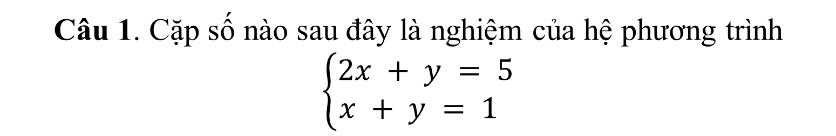


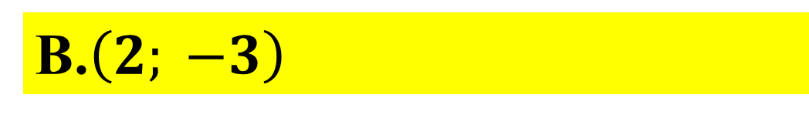

Câu 1. Cặp số nào sau đây là nghiệm của hệ phương trình $\left\{\begin{aligned}2x + y = 5 \\ x + y = 1 \end{aligned}\right.$
A.$\left(−1; 1\right)$
B.$\left(2; −3\right)$
C.$\left(5; 5\right)$
3
9
2
Hết
giờ
8
5
4
6
10
7
1
D.$\left(4; −3\right)$
Notes:
Tick vào Trái tim hồng góc phải để đến slide lời giải của câu hỏi

Slide 6
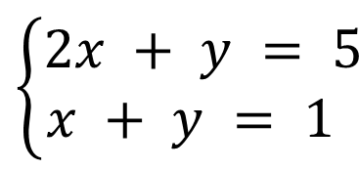

Hướng dẫn giải
$$\left\{\begin{aligned}2x + y = 5 \\ x + y = 1 \end{aligned}\right.$$
Trừ từng vế hai phương trình của hệ ta có: $x = 4$
Thế $x = 4$ vào phương trình thứ hai ta được: $4 + y = 1$
Suy ra: $y =$-3
Vậy hệ phương trình đã cho có nghiệm là $\left(4; −3\right)$

Slide 7


CÂU HỎI:

Slide 8
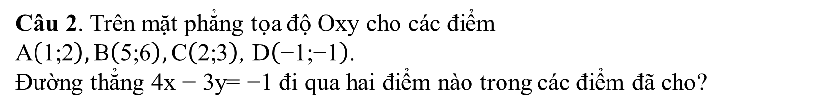

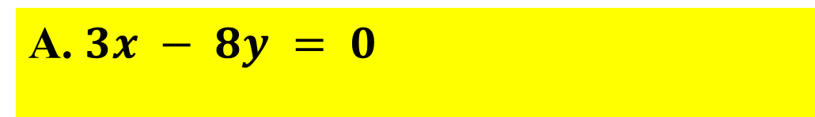

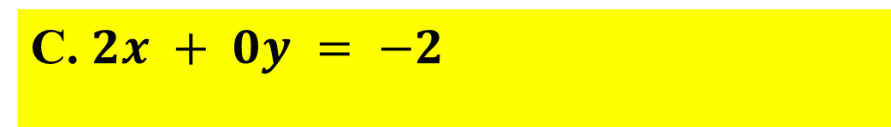
Câu 2. Phương trình nào sau đây không là phương trình bậc nhất hai ẩn
A. $3x − 8y = 0$
B. $0x + 0y = 0$
C. $2x + 0y = −2$
3
9
2
Hết
giờ
8
5
4
6
10
7
1
D.$0x − 3y = 6$

Slide 9




Slide 10
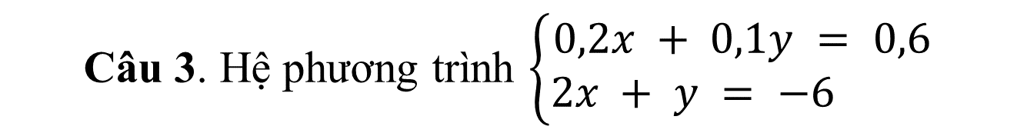
Câu 3. Hệ phương trình $\left\{\begin{aligned}0,2x + 0,1y = 0,6 \\ 2x + y = −6 \end{aligned}\right.$
A. Có một nghiệm
B. Có vô số nghiệm
C. Có hai nghiệm
3
9
2
Hết
giờ
8
5
4
6
10
7
1
D. Vô nghiệm

Slide 11
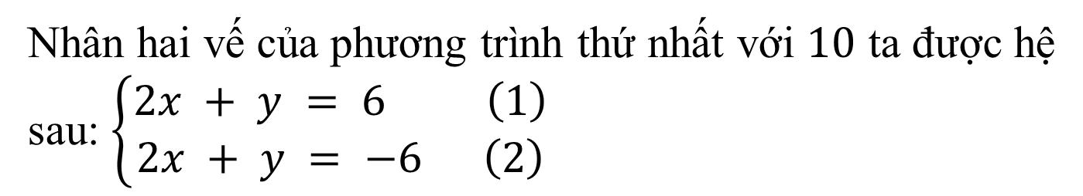

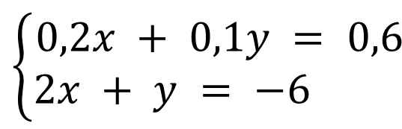
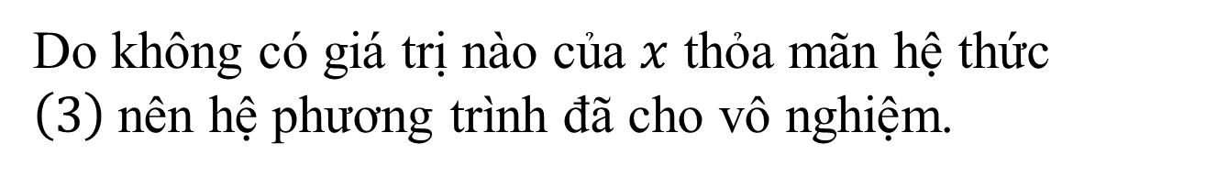

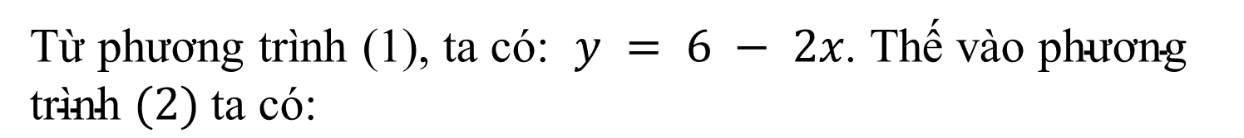
Hướng dẫn giải
$$\left\{\begin{aligned}0,2x + 0,1y = 0,6 \\ 2x + y = −6 \end{aligned}\right.$$
Nhân hai vế của phương trình thứ nhất với $10$ ta được hệ sau: $\left\{\begin{aligned}2x + y = 6 \left(1\right) \\ 2x + y = −6 \left(2\right)\end{aligned}\right.$
Từ phương trình (1), ta có: $y = 6 − 2x\text{. }\text{Th}\text{ế }\text{v}\text{à}\text{o} \text{ph}\text{ươ}\text{ng} \text{tr}\text{ì}\text{nh} (2) \text{ta} \text{c}\text{ó:}$
hay
$$2x + 6 − 2x = −6$$
$0x = −12$ $\left(3\right)$
Do không có giá trị nào của $x$ thỏa mãn hệ thức $\left(3\right)$nên hệ phương trình đã cho vô nghiệm.

Slide 12




Slide 13

CHƯƠNG I
BÀI TẬP CHƯƠNG I (Tiết 1)

Slide 14

HOẠT ĐỘNG
HÌNH THÀNH KIẾN THỨC

Slide 15
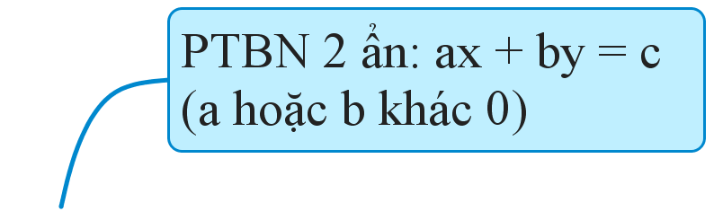

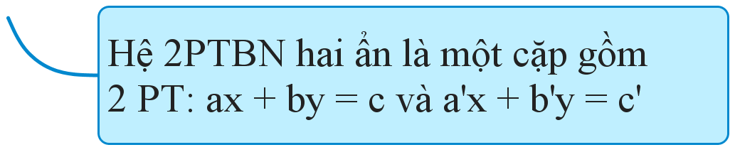
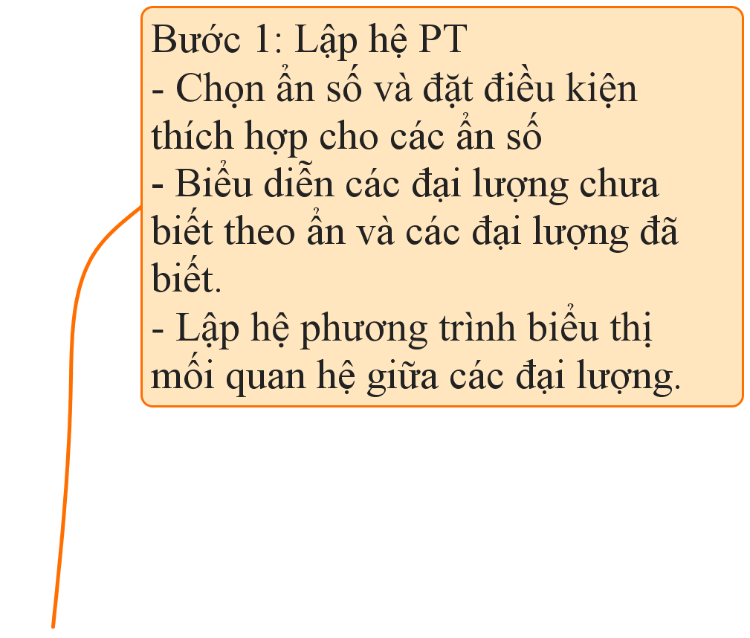
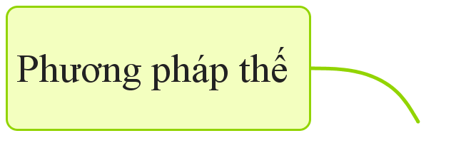
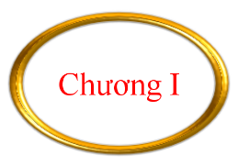

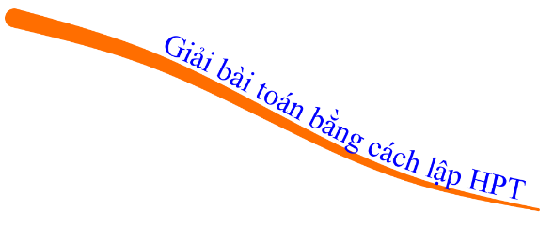
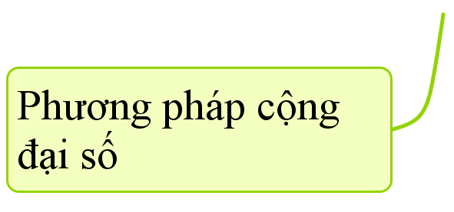
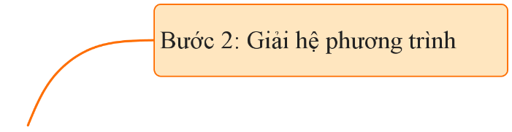
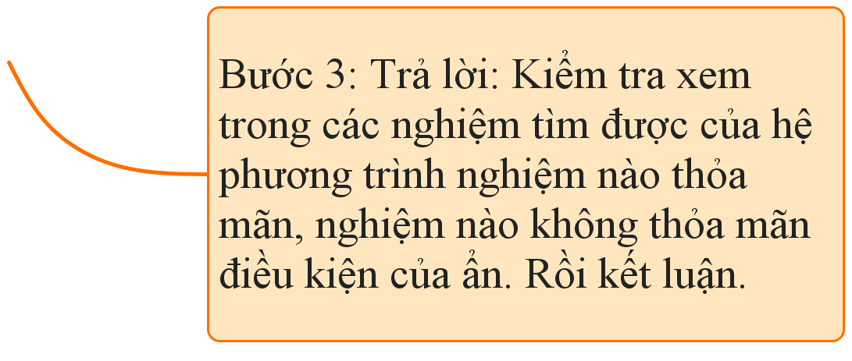

Slide 16

HOẠT ĐỘNG
LUYỆN TẬP

Slide 17
CÁC DẠNG TOÁN
Dạng 1
  Giải hệ phương trình
Dạng 2
  Dạng toán số học
Dạng 3
  Dạng toán chuyển động
Dạng 4
  Dạng toán năng suất
Dạng 5
  Dạng toán liên quan đến tỉ lệ phần trăm

Slide 18
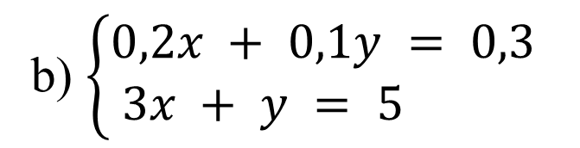
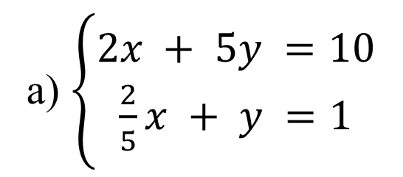
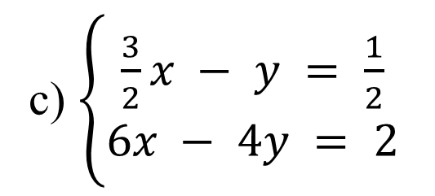
BÀI TẬP CHƯƠNG I (Tiết 1)
Dạng 1: Giải hệ phương trình
Bài 1.23(SGK/24). Giải các hệ phương trình
a) $\left\{\begin{aligned}2x + 5y =10 \\ \frac{2}{5}x + y =1\end{aligned}\right.$
b) $\left\{\begin{aligned}0,2x + 0,1y = 0,3 \\ 3x + y = 5 \end{aligned}\right.$
c) $\left\{\begin{aligned}\frac{3}{2}x − y = \frac{1}{2} \\ 6x − 4y = 2\end{aligned}\right.$
Hoạt động cá nhân

Slide 19
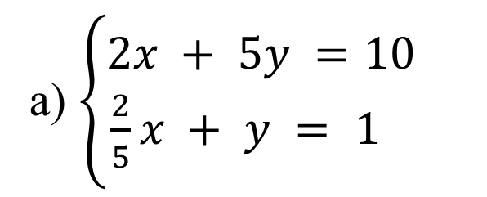
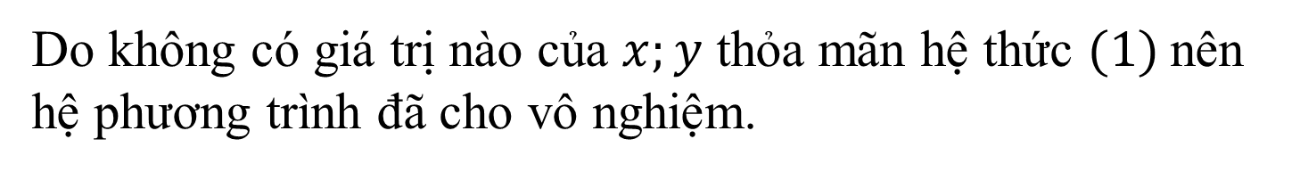
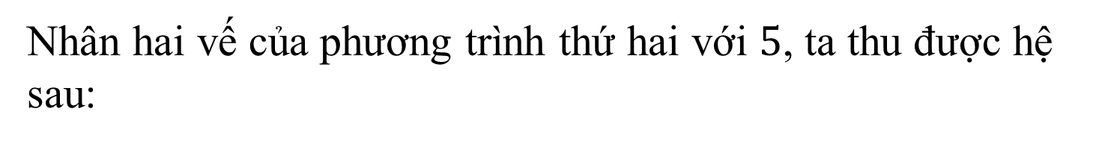
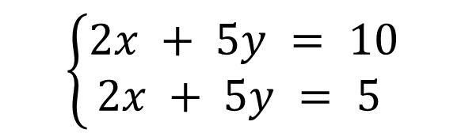
BÀI TẬP CHƯƠNG I (Tiết 1)
Dạng 1: Giải hệ phương trình
Bài 1.23 (SGK/24). Giải các hệ phương trình
a) $\left\{\begin{aligned}2x + 5y =10 \\ \frac{2}{5}x + y = 1 \end{aligned}\right.$
Nhân hai vế của phương trình thứ hai với $5$, ta thu được hệ sau:
$$\left\{\begin{aligned}2x + 5y = 10 \\ 2x + 5y = 5 \end{aligned}\right.$$
Trừ từng vế hai phương trình của hệ, ta được:$0x−0y = 5 (1)$
Do không có giá trị nào của $x;y$ thỏa mãn hệ thức $(1)$nên hệ phương trình đã cho vô nghiệm.

Slide 20
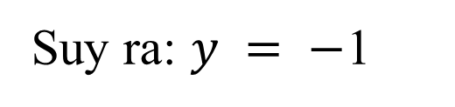
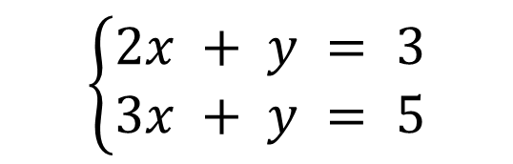
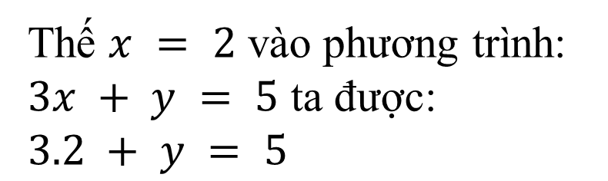
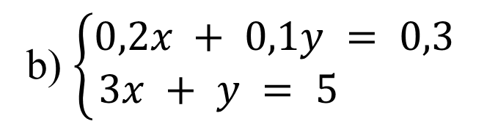
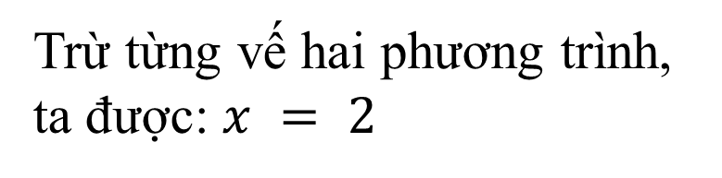
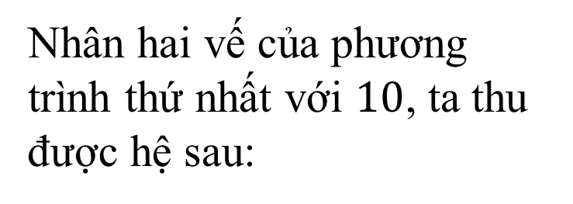
BÀI TẬP CHƯƠNG I (Tiết 1)
Dạng 1: Giải hệ phương trình
Bài 1.23(SGK/24). Giải các hệ phương trình
b) $\left\{\begin{aligned}0,2x + 0,1y = 0,3 \\ 3x + y = 5 \end{aligned}\right.$
Trừ từng vế hai phương trình, ta được: $x = 2$
Nhân hai vế của phương trình thứ nhất với $10$, ta thu được hệ sau:
Thế $x = 2$ vào phương trình: $3x + y = 5 \text{ta}\text{ đượ}\text{c}\text{: }$
$$3.2 + y = 5$$
$$\left\{\begin{aligned}2x + y = 3 \\ 3x + y = 5\end{aligned}\right.$$
Suy ra: $y = −$1
Vậy hệ phương trình đã cho có nghiệm là $\left(2; −1\right)$

Slide 21
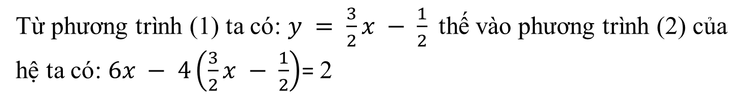
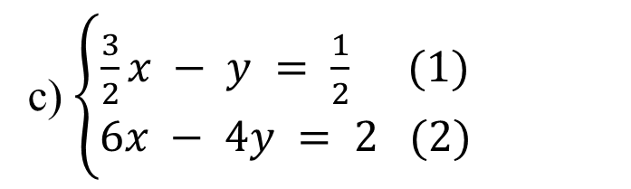
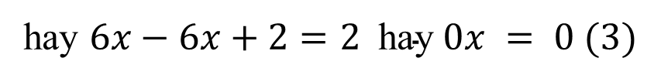
BÀI TẬP CHƯƠNG I (Tiết 1)
c)$\left\{\begin{aligned}\frac{3}{2}x − y = \frac{1}{2} (1) \\ 6x − 4y = 2 (2) \end{aligned}\right.$
Từ phương trình (1) ta có:$y = \frac{3}{2}x − \frac{1}{2}$thế vào phương trình (2) của hệ ta có: $6x − 4\left(\frac{3}{2}x − \frac{1}{2}\right)$= 2
hay $6x−6x+2=2 \text{hay} 0x = 0 (3)$
Ta thấy mọi giá trị của $x$ đều thỏa mãn $(3)$
Với mọi giá trị của $x$, giá trị tương ứng của $y$ được tính bởi $(2)$
Vậy hệ phương trình đã cho có nghiệm $\left(x; \frac{3}{2}x − \frac{1}{2}\right)$ với $x∈ℝ$ tùy ý.

Slide 22
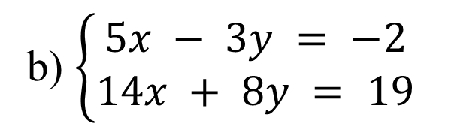
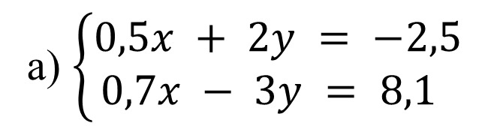
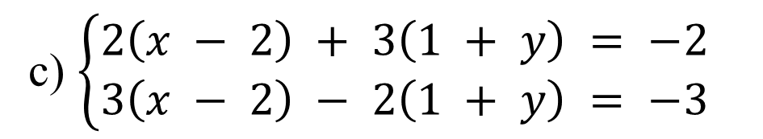
BÀI TẬP CHƯƠNG I (Tiết 1)
Dạng 1: Giải hệ phương trình
Bài 1.24 (SGK/24). Giải các hệ phương trình
a) $\left\{\begin{aligned}0,5x + 2y = −2,5 \\ 0,7x − 3y = 8,1 \end{aligned}\right.$
b) $\left\{\begin{aligned}5x − 3y = −2 \\ 14x + 8y = 19\end{aligned}\right.$
c) $\left\{\begin{aligned}2\left(x − 2\right) + 3\left(1 + y\right) = −2 \\ 3\left(x − 2\right) − 2\left(1 + y\right) = −3\end{aligned}\right.$
Hoạt động cá nhân

Slide 23
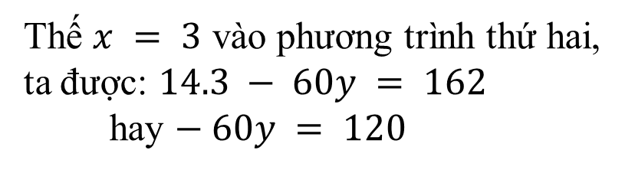
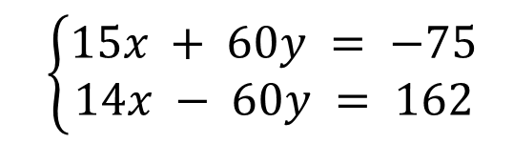
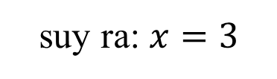
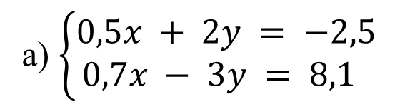
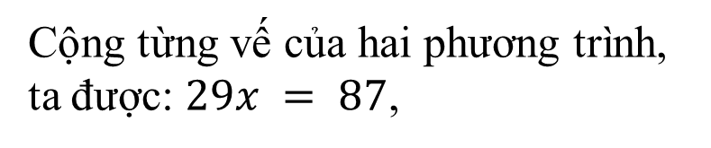
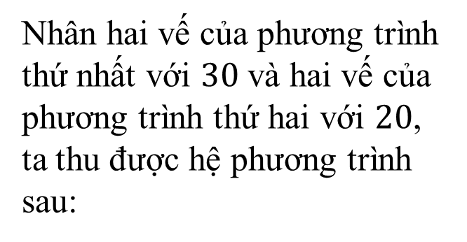
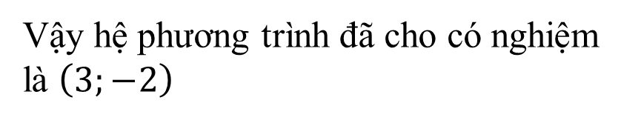

BÀI TẬP CHƯƠNG I (Tiết 1)
Dạng 1: Giải hệ phương trình
Bài 1.24 (SGK/24). Giải các hệ phương trình
a) $\left\{\begin{aligned}0,5x + 2y = −2,5 \\ 0,7x − 3y = 8,1 \end{aligned}\right.$
Cộng từng vế của hai phương trình, ta được: $29x = 87\text{,}$
suy ra: $x=3$
Nhân hai vế của phương trình thứ nhất với $30$ và hai vế của phương trình thứ hai với $20$, ta thu được hệ phương trình sau:
Thế $x = 3$ vào phương trình thứ hai, ta được: $14.3 − 60y = 162$
hay $− 60y = 120$
Suy ra: $y=−2$
$$\left\{\begin{aligned}15x + 60y = −75 \\ 14x − 60y = 162\end{aligned}\right.$$
Vậy hệ phương trình đã cho có nghiệm là $\left(3;−2\right)$

Slide 24
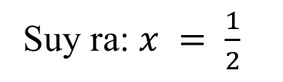
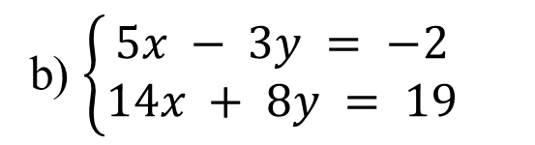
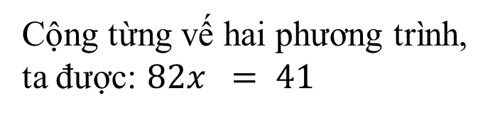
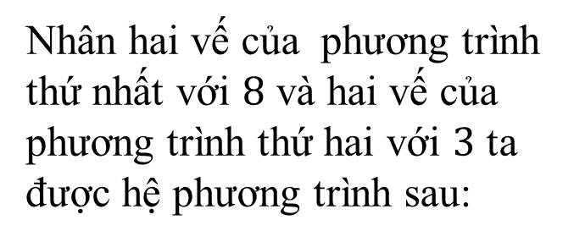



BÀI TẬP CHƯƠNG I (Tiết 1)
Dạng 1: Giải hệ phương trình
Bài 1.24(SGK/24). Giải các hệ phương trình
b) $\left\{\begin{aligned}5x − 3y = −2 \\ 14x + 8y = 19\end{aligned}\right.$
Cộng từng vế hai phương trình,
ta được: $82x = 41$
Nhân hai vế của phương trình thứ nhất với $8$ và hai vế của phương trình thứ hai với $3$ ta được hệ phương trình sau:
Suy ra: $x = \frac{1}{2}$
Thế $x = \frac{1}{2}$ vào phương trình thứ nhất, ta được: $5.\frac{1}{2}−3y =−2$
Hay $−3y = −\frac{9}{2}$,
$\left\{\begin{aligned}40x − 24y = −16 \\ 42x + 24y = 57 \end{aligned}\right.$
suy ra: $y = \frac{3}{2}$
Vậy hệ phương trình đã cho có nghiệm là $\left(\frac{1}{2}; \frac{3}{2}\right)$

Slide 25




BÀI TẬP CHƯƠNG I (Tiết 1)
Dạng 1: Giải hệ phương trình
Bài 1.24(SGK/24). Giải các hệ phương trình
c) $\left\{\begin{aligned}2\left(x−2\right)+3\left(1 + y\right)= −2 \\ 3\left(x −2\right)−2\left(1 + y\right)=−3\end{aligned}\right.$
Thu gọn từng vế, ta được hệ sau:
$$\left\{\begin{aligned}2x+3y =− 1 (1) \\ 3x−2y =5 \end{aligned}\right.$$
Thực hiện phép tính để bỏ các dấu ngoặc, ta được hệ sau:
Nhân hai vế của phương trình thứ nhất với $2$ và nhân hai vế của phương trình thứ hai với $3$, ta được:
$$\left\{\begin{aligned}2x−4+3+3y=− 2 \\ 3x−6−2−2y=− 3\end{aligned}\right.$$

Slide 26



BÀI TẬP CHƯƠNG I (Tiết 1)
$$\left\{\begin{aligned}4x+6y =− 2 \\ 9x−6y =15\end{aligned}\right.$$
Cộng từng vế hai phương trình, ta được: $13x=13$
Suy ra $x=1$
Thế $x=1$ vào phương trình (1) ta được: $2.1+3y=−$1
Hay $3y =−3$. Suy ra $y=−$ $1$
Vậy hệ phương trình đã cho có nghiệm là $\left(1;−1 \right)$

Slide 27


BÀI TẬP CHƯƠNG I (Tiết 1)
Ngoài cách giải trên còn cách giải khác nào nữa không ?
Hướng dẫn
Đặt $t=x − 2; u =1+ y (∗)$
Hệ phương trình đã cho trở thành: $\left\{\begin{aligned}2t+3u =−2 \\ 3t−2u =−3 \end{aligned}\right.$
Giải hệ phương trình trên tìm $t,u$. Sau đó thế vào (*) tìm $x,y$
Các em về nhà hoàn thiện cách giải trên vào vở

Slide 28

HOẠT ĐỘNG
VẬN DỤNG
Notes:
Gợi ý: Đưa ra bài toán thực tế có kèm hướng dẫn ban đầu đối với bài toán để học sinh về nhà tư duy tiếp hoặc giải quyết tại lớp nếu có thời gian.

Slide 29

BÀI TẬP CHƯƠNG I (Tiết 1)
Dạng 2: Dạng toán số học
Phương pháp: Dựa vào điều kiện của đề bài để chọn ẩn và lập phương trình liên quan đến các số.
Chú ý:
+ Số tự nhiên có hai chữ số có dạng: $\overline{ab} = 10a + b$
+ Số tự nhiên có ba chữ số có dạng:
$\overline{abc} = 100a + 10b + c$

Slide 30


BÀI TẬP CHƯƠNG I (Tiết 2)
Dạng 2: Dạng toán số học
Thảo luận nhóm đôi (6 phút)
Bài 1.25 (SGK/25). Tìm số tự nhiên $n$ có hai chữ số, biết rằng nếu viết thêm chữ số $3$ vào giữa hai chữ số của số$n$thì được một số lớn hơn số là $2n$là $585$ đơn vị, và nếu viết hai chữ số của số $n$theo thứ tự ngược lại thì được một số nhỏ hơn số $n$ là $18$ đơn vị.

Slide 31






BÀI TẬP CHƯƠNG I (Tiết 1)
Bài giải.
Gọi số tự nhiên $n$ có hai chữ số cần tìm là: $\overline{xy}$
($x, y ∈ N^{∗} ; x, y ≤ 9)$
Nếu viết thêm chữ số $3$ vào giữa hai chữ số của số $n$ thì được một số lớn hơn số $2n$ là $585$ đơn vị nên ta có phương trình:
$$\overline{x3y} \text{− }2\overline{xy} \text{= }585$$
$100x+30+y−20x−2y=585 \text{hay} 80x−y=555$ $(1)$
Nếu viết hai chữ số của số $n$theo thứ tự ngược lại thì được một số nhỏ hơn số$n$ là $\text{1}8$ đơn vị nên ta có phương trình:
$$\overline{xy} − \overline{yx} = 18$$
hay $10x + y − 10y − x = 18$

Slide 32





BÀI TẬP CHƯƠNG I (Tiết 1)
Bài giải.
Hay $9x − 9y = 18\text{, }\text{suy} \text{ra} x − y = 2 (2)$
Từ $\left(\text{1}\right) \text{v}\text{à }\left(\text{2}\right)$ta có hệ phương trình: $\left\{\begin{aligned}80x − y = 555 \left(1\right) \\ x − y = 2 \left(2\right) \end{aligned}\right.$ $\text{(}\text{I}\text{)}$
Trừ từng vế hai phương trình ta được:
$79x = 553 \text{suy} \text{ra} x = 7$
(thỏa mãn ĐK)
Thế $x = 7$ vào (2) ta được: $7−y =2$
$\text{suy} \text{ra} y = 5 \text{(}\text{th}\text{ỏ}\text{a} \text{m}\text{ã}\text{n}\text{ Đ}\text{K}\text{)}$.
Vậy số tự nhiên 𝑛 có hai chữ số cần tìm là $75$

Slide 33
BÀI TẬP CHƯƠNG I (Tiết 1)
Câu hỏi: Nhắc lại các phương pháp giải hệ hai phương trình bậc nhất hai ẩn?
Trả lời
Phương pháp 1: Giải bằng phương pháp cộng đại số
Phương pháp 2: Giải bằng phương pháp thế

Slide 34


HƯỚNG DẪN HỌC Ở NHÀ
Ôn tập lại các phương pháp giải hệ phương trình bậc nhất hai ẩn. Cách giải bài toán bằng lập hệ phương trình
Ôn tập các dạng toán tìm số, năng suất, chuyển động, tỉ số phần trăm bằng cách lập hệ phương trình.
Làm bài tập 1.26; 1.27; 1.28 (SGK/25)

Slide 35
THE END

